Slide 1
Yhteiskehittämisen Kokemuksia paku –hankkeessa pisaroista kohti Jokia, lampia ja merta
Annukka Harjula, kokemusasiantuntija 23.5.2019

Slide 2
Pisaroita meressä : poikkiammatillisen yli sekrorirajojen ulottuvan, monitoimijaisen tekemisen malleja : ehkäisevän sosiaalipolitiikan hankerekisteri 15.10.1994
http://julkaisut.valtioneuvosto.fi/handle/10024/73067

Slide 3
”Kevätpäivän lämpimässä sulavat pienet hiutaleet kuultaviksi pisaroiksi. Pisaroista kertyy pian puro, joki, järvi, meri - ­niiden voima onkin suuri.” - PEDAR JAlvi

Slide 4
Näkökulmana Moni- alaisuus ja monikehittäjyys

Slide 5
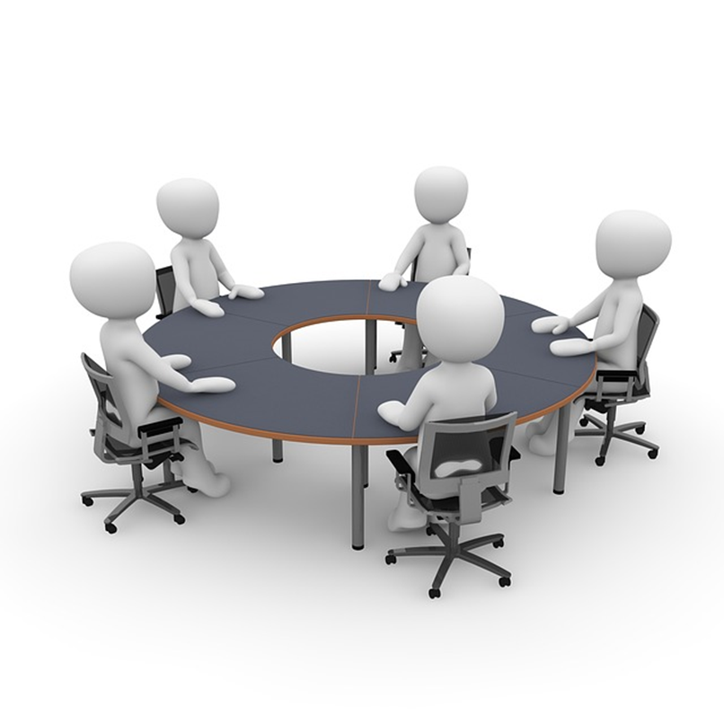
Kehittäjä-asiakkaita
Hanke-
työntekijöitä
Järjestö-
työntekijöitä
Ammattilaisia
eri
organisaatioista
Kokemus-asiantuntijoita

Slide 6
Mikä mahdollistaa?
Mikä voi olla esteenä?

Slide 7
Yhteinen kieli
Yhteistyö
Yhteinen ymmärrys
Jännitys ja pelot
Ennakko-luulot
Tahtotila
Vuoro-puhelu
Avoin keskustelu
Organisaatio-rajat
Luottamus
Epäilyt
Esteettömyys

Slide 8
eteneminen ja työskentely

Slide 9
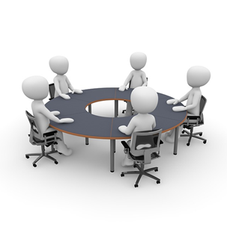
*Kehittämiseen on haettu konkretiaa ryhmissä luotujen malliasiakkaiden kautta
*Asioita ja ryhmiä on pilkottu pienempiin osiin -
helpottaa asian työstämistä ja ymmärtämistä
*Ennalta suunniteltu ei aina onnistukaan
käytännössä – silti joustava suunnitelman
muutos on mahdollista
*Asiakkaat ja ammattilaiset työskentelevät yhdessä -
kokemus ja kirjatieto kohtaavat
*Asiakkaita, ammattilaisia, mutta myös
johtoa samoissa työryhmissä – mahdollistaa
ymmärryksen lisääntymisen myös läpi eri tasojen.
Tätä voisi olla vieläkin enemmän.
*Mistä ja miten asiakkaita lisää mukaan ryhmiin?

Slide 10
Miksi olla mukana?

Slide 11
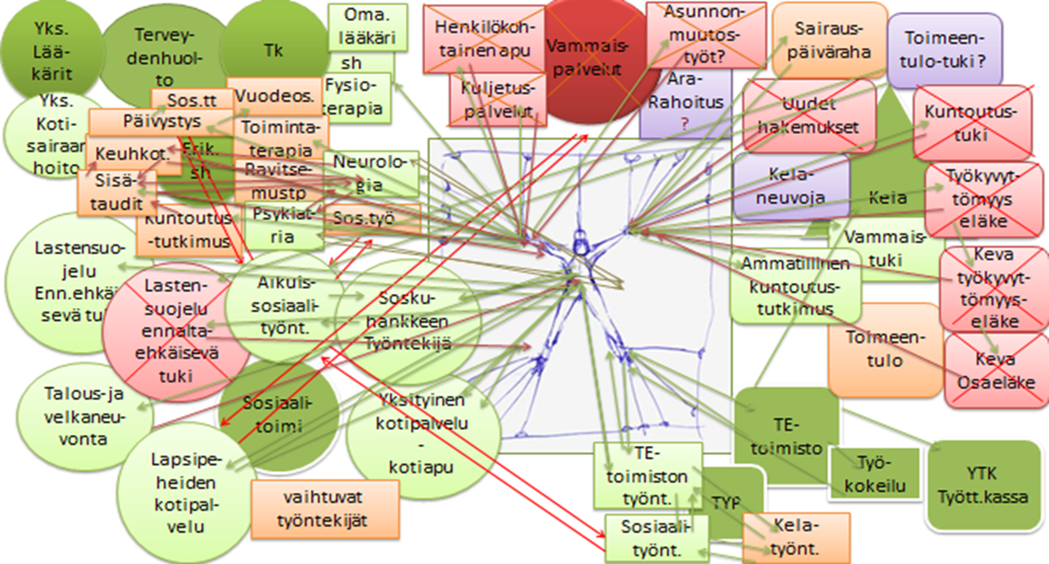

Slide 12
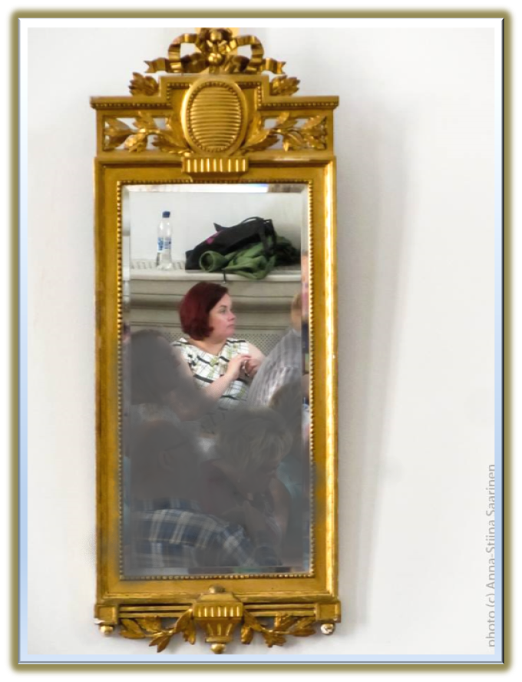

Slide 13
Kenet sinä ottaisit seuraavalla kerralla matkaan? Lisää asiakkaita mahtuu edelleen mukaan!

